Slide 1
應用於手機之自動化臉部辨識系統 Automatic face perception system for mobile phone application
研究生：廖子翔
指導教授：蔣依吾 教授
國立中山大學資訊工程學系
Notes:
各位委員好，我是廖子翔，我的論文題目是應用於手機之自動化臉部辨識系統，指導教授為蔣依吾教授

Slide 2
大綱
緒論
研究方法與流程
各項特徵及分類
程式展示
未來展望
Notes:
今天我的報告總共分成五個部分，如投影片所示，我將為各位委員一一說明

Slide 3
大綱
緒論
研究方法與流程
各項特徵及分類
程式展示
未來展望
Notes:
首先是緒論，將簡介從古至今的審美方法及研究目的

Slide 4
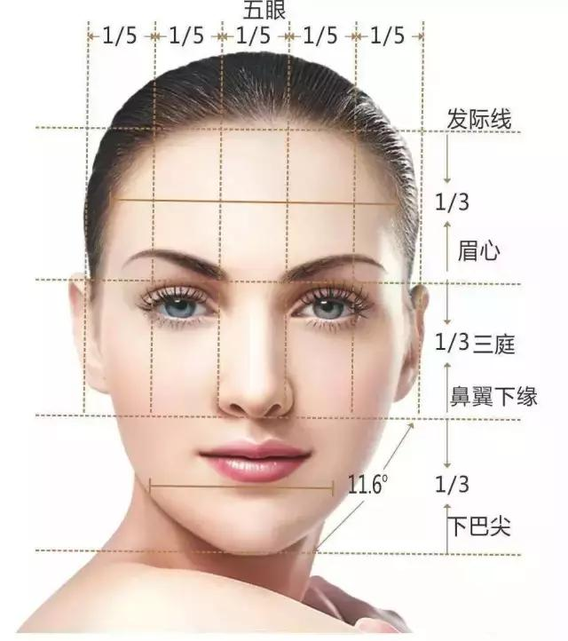
緒論—三庭五眼
頭部上下區分為三等分，寬度區分為五等分
Notes:
首先要介紹的是三庭五眼，三庭五眼是中國古代畫家歸納出來的一種審美標準，三庭代表從髮際到眉毛、眉毛到鼻子底端、鼻子底端到下巴分成三等份，五眼代表從左邊髮際開始，這五段的距離(指圖片)分成五等分，三庭跟五眼如果都等長代表你的臉符合完美比例

Slide 5
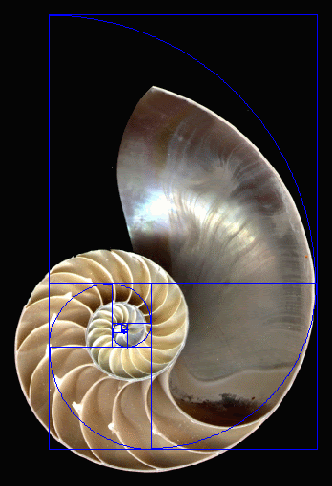
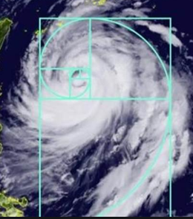
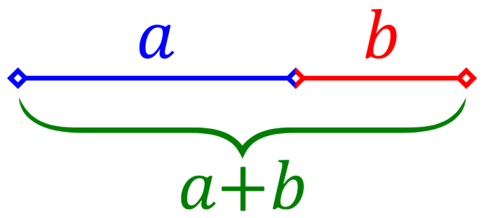
緒論—黃金比例
一條線區分成兩部分，較長那一段與較短那一段比例等於全長與較長那一段比例，比例： 1.618：1
Notes:
接下來介紹的是黃金比例，黃金比例的意思是一個線段分成較長跟較短的兩個線段，這個線段的全長比上較長的線段等於翹長的線段比上較短的線段，其比例為1.618:1，在自然界中有很多事物都符合黃金比例，像中間這張海螺圖這段比這段就是1.618：1，這一段比這段也是1.618：1，右邊這張颱風圖同理

Slide 6
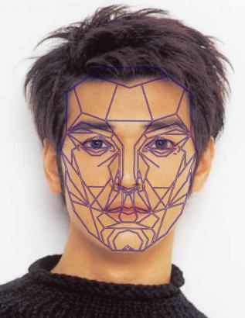
緒論—馬奎德面具
完美臉龐：黃金比例十邊形面具
Notes:
接下來介紹的是馬奎德面具，馬奎德面具是由馬奎德醫生發明的一種黃金比例十邊形面具，用來表示他認為完美的臉龐，同時呈現最受歡迎比例細節，如圖所示。
根據他的理論，如果將面具套在一個人的臉上，五官位置越符合格線就越俊美。

Slide 7
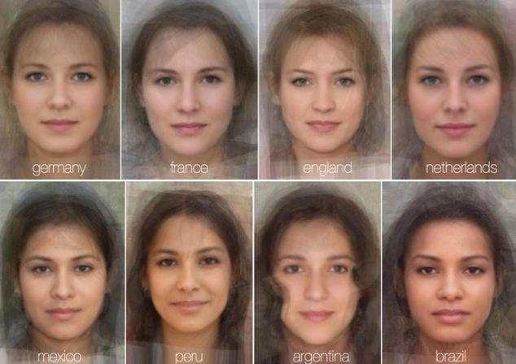
緒論—平均假設[Judith Langlois ,Lori Roggman]
複數臉部照片合成一個平均面孔，比個別面孔更有吸引力
Judith H. Langlois, Lori A. Roggman(1990).Attractive Faces Are Only Average.
Notes:
接下來介紹平均假設，平均假設是由Judith 跟Lori 發表的一篇論文Attractive Faces Are Only Average.中的一個假設，
他們將很多人的照片透過影像處理疊在一起之後，產生一個合成的平均面孔，這個面孔會比個別的面孔更具有吸引力

Slide 8
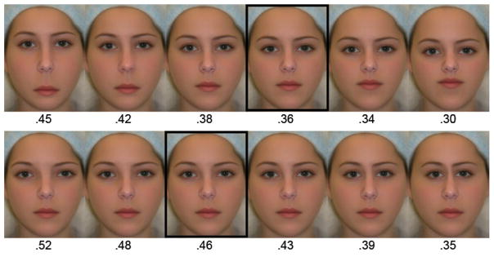
緒論—New “Golden” Ratios for Facial Beauty
眼睛到嘴巴垂直距離約為臉長36%，而兩眼距離為臉寬46%時，吸引力最佳
Pallett, P. M., Link, S., & Lee, K. (2010). New “golden” ratios for facial beauty. Vision Research, 50(2), 149–154.
Notes:
接下來介紹New “Golden” Ratios for Facial Beauty，這個研究是Pallett、Link、Lee在2010年發表的一篇論文，在研究中得出眼睛到嘴唇距離約為臉長36%，兩眼的間距比臉寬大約在46%時有最佳的吸引力

Slide 9
緒論—研究目的
自動標記人臉影像之臉型、眉毛、眼睛、鼻子等各部位特徵點作為判斷
客觀且具辨別度之人臉各部位分類及審美標準
Notes:
本論文的研究目的第一點是產生一個可以自動標記人臉各部位特徵點的模型
第二點是以客觀且具有辨識度的方式來分類人臉各部位，比如鵝蛋臉、長臉、柳葉眉、一字眉等等
以及訂出審美的標準，比如有沒有大小眼、是不是過胖或過瘦等等

Slide 10
大綱
緒論
研究方法與流程
各項特徵及分類
程式展示
未來展望
Notes:
接下來簡介研究方法與流程

Slide 11
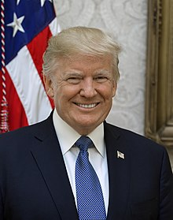
研究方法與流程
Notes:
先簡單介紹研究的目標，我們的目標就是將一張影像，透過特徵擷取得到臉上各個部位的特徵點，再根據特徵點計算出比例、角度、面積等資訊最後產生出各部位的分類以及斷語

Slide 12
研究方法與流程
特徵擷取

Slide 13
研究方法與流程
特徵擷取
各部位分類及斷語

Slide 14
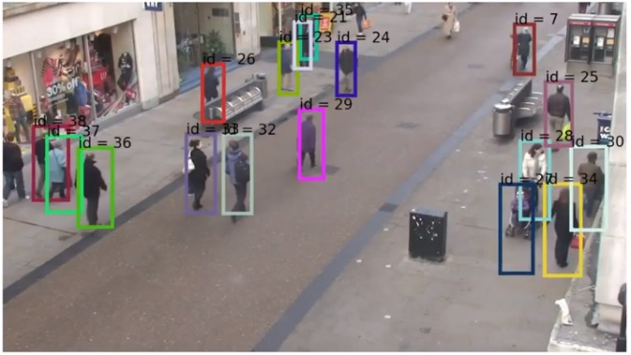
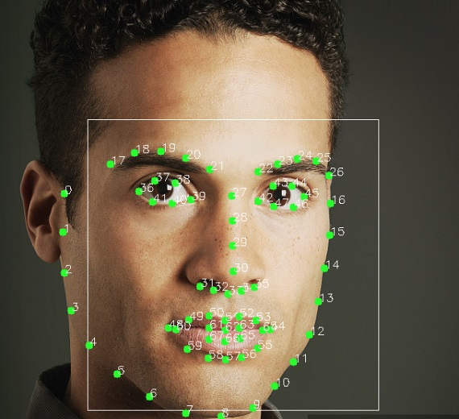
研究方法與流程－Dlib
Dlib：包含機器學習、計算機視覺、圖像處理等功能的函式庫
使用C++開發
提供Python API
作者：Davis E. King
初版：2002年
最新版：19.20 (2020年06月)
語言：C++、python
官方網站：dlib.net
Notes:
接下來介紹特徵擷取的工具，第一個介紹的是Dlib，Dlib是一個包含機器學習、計算機視覺、圖像處理功能的函式庫，
他是使用C++開發，也有提供Python的API供Python使用，作者是Davis，初版發表於2002年，目前最新的版本是19.20版
使用的程式語言有C++跟Python，下面是官網的網址
Dlib的應用如右邊這兩張圖，第一個是物件偵測，可以透過Dlib訓練出各式各樣的分類器，比如人、動物
第二個應用是像下面這張圖，可以自動產生人臉的標記

Slide 15
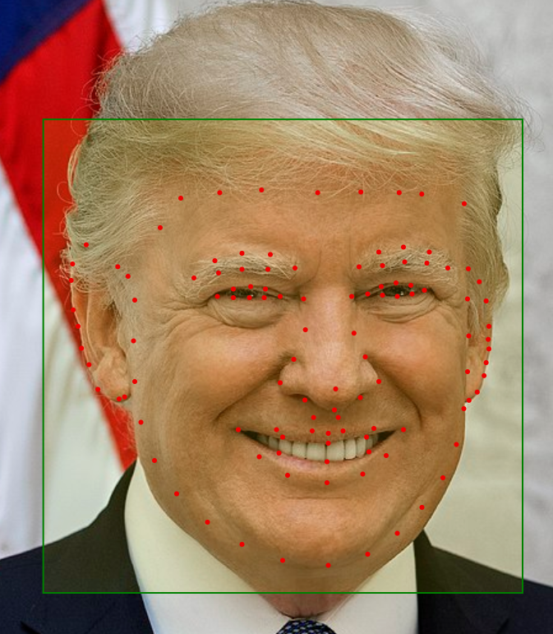
研究方法與流程－標記
使用ImgLab工具對人臉照片進行標記
特徵點：122點
訓練集：1000張
Notes:
接下來介紹Dlib的訓練流程，由於Dlib原本給的68個點的模型並沒有包含我需要的所有特徵點，因此我需要訓練一個我自己的模型，
首先我需要標記訓練資料，我使用一個叫ImgLab的標記工具手動對人臉進行標記，一張照片需要標記122個特徵點，訓練集大約1000張照片

Slide 16
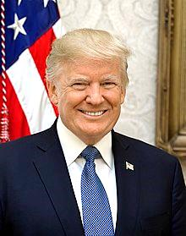
研究方法與流程－圖片正規化
訓練時首先將照片進行正規化，對照片HIS色彩空間當中之I(Intensity)進行直方圖等化
Notes:
由於預測會受到光線影像，訓練時首先將照片進行正規化，對照片HIS色彩空間當中之I(Intensity)進行直方圖等化

Slide 17
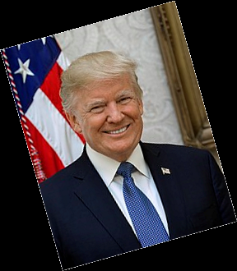
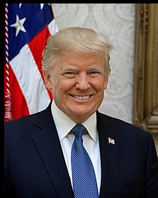
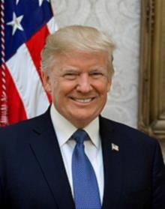
研究方法與流程－資料增量
對照片進行旋轉、平移、模糊處理，生成更多訓練資料
旋轉
平移
模糊
Notes:
標記完之後會對標記好的照片做旋轉、平移、以及模糊處理提高訓練資料的數量，旋轉的範圍在正負10度、平移的範圍在正負10pixel、模糊處理的filter大小是1x1~9x9隨機取一種變化
+-10度
+-10pixel
1~9 filter

Slide 18
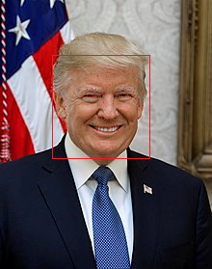
研究方法與流程－Dlib預測
使用產生的模型預測臉部的特徵點
預測模型
Notes:
訓練完成之後會產生一個預測模型，接著就可以使用訓練出來的模型預測臉部的特徵點

Slide 19
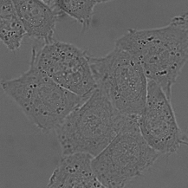
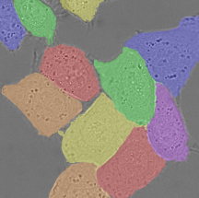
研究方法與流程－Unet
U-net[1]：一種卷積神經網絡（CNN）方法
作者： Olaf Ronneberger, Philipp Fischer, and Thomas Brox
由來：U-net是由三位作者在2015年發表的paper“U-Net: Convolutional Networks for Biomedical Image Segmentation”中實現，U-net是從FCN[2]改善發展而來。
用途:將圖像分割(image-segmentation)，定位圖像中的物體和邊界
[1] Ronneberger, Olaf; Fischer, Philipp; Brox, Thomas (2015). "U-Net: Convolutional Networks for Biomedical Image Segmentation"
[2]Long, J.; Shelhamer, E.; Darrell, T. (2014). "Fully convolutional networks for semantic segmentation".
Notes:
U-net是一種CNN的方法，作者是Olaf Philipp跟Thomas
U-net是由三位作者在2015年發表的paper“U-Net: Convolutional Networks for Biomedical Image Segmentation”中實現，U-net是從一個叫FCN的網路架構改善發展而來。
Unet的用途是將圖像分割，定位圖像中的物體和邊界
向下面的細胞圖片，可以透過Unet分出各個細胞跟邊界

Slide 20
研究方法與流程－Unet標記
對人臉照片進行標記
使用labelme工具標記出耳朵的範圍
訓練集:1500張
Notes:
接著介紹Unet的訓練流程，首先我們需要對人臉照片進行標記，產生訓練資料，Unet的部分我使用一個叫labelme的工具進行標記，標記出耳朵的範圍
Unet的部分我的訓練集目前是1500張影像

Slide 21
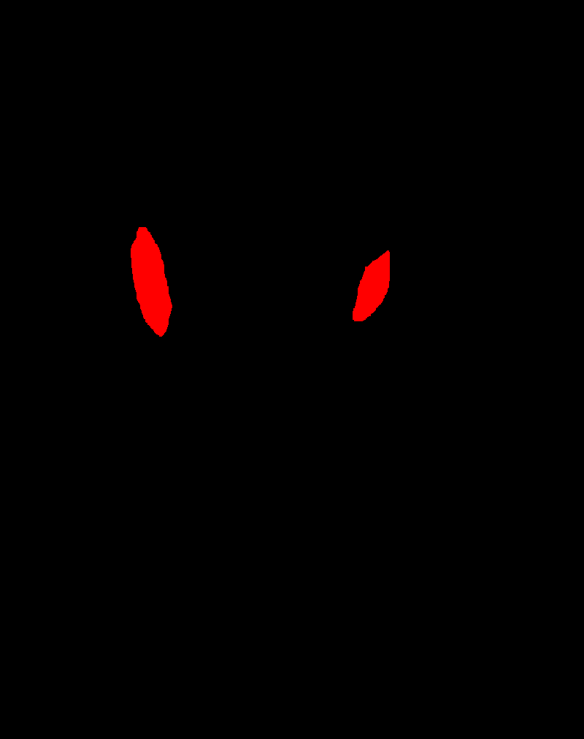
研究方法與流程－Unet訓練
將照片及label完產生的遮罩(mask)透過U-net訓練，產生預測耳朵範圍用的模型
原圖
訓練
預測模型
平移
遮罩
Notes:
接著將照片及標記好的遮罩透過Unet訓練，產生預測耳朵範圍用的模型

Slide 22
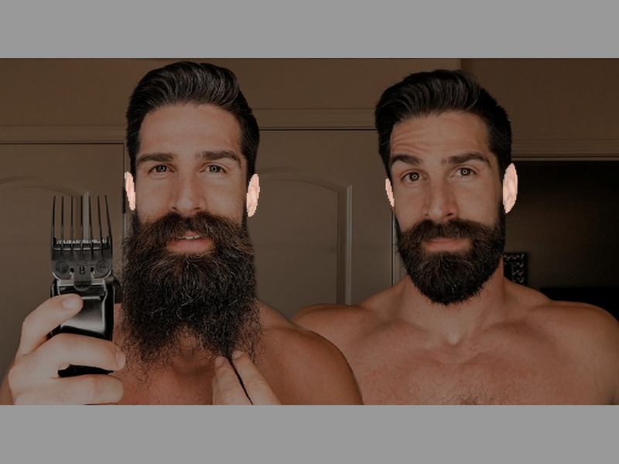
研究方法與流程－Unet預測
使用產生的模型預測耳朵範圍
預測模型
Notes:
接著就可以使用訓練出來的模型預測耳朵範圍

Slide 23
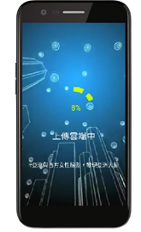
研究方法與流程－分析
拍照
Notes:
接下來介紹分析流程，首先先透過手機拍照

Slide 24
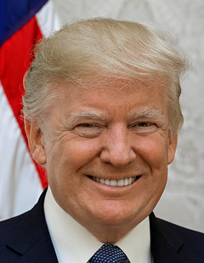
研究方法與流程－分析
拍照
上傳雲端
照片
Notes:
手機透過Socket上傳照片及使用者資訊到雲端的伺服器

Slide 25
研究方法與流程－分析
Dlib、U-net尋找特徵點
照片
照片
Notes:
接著伺服器端的C#主程式先開啟python副程式透過Dlib及Unet預測特徵點

Slide 26
研究方法與流程－分析
照片
照片
座標
回傳座標
Notes:
接著python回傳座標到C#主程式

Slide 27
研究方法與流程－分析
照片
照片
座標
程式分析
Notes:
接著C#主程式透過找到的特徵點進行分析，分類出各部位，比如他是長臉、一字眉等等，已及他的臉型各部位是否符合完美比例，比如說臉是否過胖或過瘦、或是有沒有大小眼等等

Slide 28
研究方法與流程－分析
照片
照片
結果
座標
回傳分析結果
Notes:
最後回傳分析的結果到手機上顯示

Slide 29
大綱
緒論
研究方法與流程
各項特徵及分類
程式展示
未來展望
Notes:
接下來介紹各項特徵及分類

Slide 30
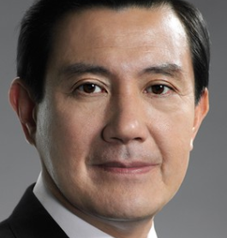
臉型特徵
三庭：
上庭：髮際點至兩眉中心點距離
中庭：兩眉中心點至鼻頭距離
下庭：鼻頭至下巴距離
五眼：
右側髮際線至右眼外眼角距離
右眼外眼角至右眼內眼角距離
右眼內眼角至左眼內眼角距離
左眼內眼角至左眼外眼角距離
左眼外眼角至左側髮際線距離
Notes:
首先是三庭，三庭分成上廷中庭跟下庭，就是這三個線段

Slide 31
臉型特徵
三庭：
上庭：髮際點至兩眉中心點距離
中庭：兩眉中心點至鼻頭距離
下庭：鼻頭至下巴距離
五眼：
右側髮際線至右眼外眼角距離
右眼外眼角至右眼內眼角距離
右眼內眼角至左眼內眼角距離
左眼內眼角至左眼外眼角距離
左眼外眼角至左側髮際線距離
Notes:
接下來是五眼，由左至右分成這五段

Slide 32
臉型特徵
眉毛中心點至嘴唇距離比臉頰寬度：比值越大代表臉越長
顴骨寬度：判斷是否為菱形臉之特徵
臉頰面積：判斷下巴屬於尖下巴、圓下巴或是方下巴

Slide 33
臉型特徵
眉毛中心點至嘴唇距離比臉頰寬度：比值越大代表臉越長
顴骨寬度：判斷是否為菱形臉之特徵
臉頰面積：判斷下巴屬於尖下巴、圓下巴或是方下巴

Slide 34
臉型特徵
眉毛中心點至嘴唇距離比臉頰寬度：比值越大代表臉越長
顴骨寬度：判斷是否為菱形臉之特徵
臉頰面積：判斷下巴屬於尖下巴、圓下巴或是方下巴

Slide 35
臉型分類
長臉:
眉毛至嘴唇高度比臉頰寬度
方臉:
眉毛至嘴唇高度比臉頰寬度
臉寬高比
臉頰面積
圓臉:
眉毛至嘴唇高度比臉頰寬度
臉寬高比
臉頰面積
菱形臉:
眉毛至嘴唇高度比臉頰寬度
臉頰面積
臉寬比臉頰寬
鵝蛋臉:
眉毛至嘴唇高度比臉頰寬度
臉頰面積
臉寬比臉頰寬
臉寬比額頭寬
Notes:
臉型分類總共分成這五種，下面列出分類時使用的特徵

Slide 36
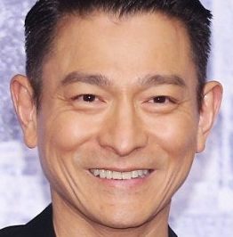
額型特徵
額頭高度比臉長：比值越大額頭越高
額頭角度：角度越大越偏向直額頭，越小越偏向富士山額頭
左側髮際線至右側髮際線距離：判斷額頭寬度之特徵

Slide 37
額型特徵
額頭高度比臉長：比值越大額頭越高
額頭角度：角度越大越偏向直額頭，越小越偏向富士山額頭
左側髮際線至右側髮際線距離：判斷額頭寬度之特徵

Slide 38
額型特徵
額頭高度比臉長：比值越大額頭越高
額頭角度：角度越大越偏向直額頭，越小越偏向富士山額頭
左側髮際線至右側髮際線距離：判斷額頭寬度之特徵

Slide 39
額型分類
高額頭:
上庭長度比臉長
窄額頭:
上庭長度比臉長
直額頭:
髮際角度
圓額頭:
髮際角度
富士山額頭:
髮際角度
M型額頭:
髮際中間低於兩側高度
Notes:
額型總共分成這六種

Slide 40
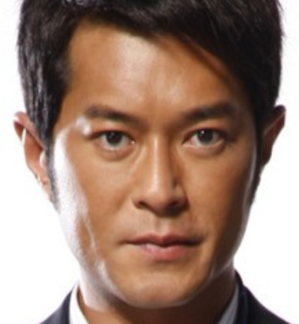
眉型特徵
眉毛上緣角度：判斷眉型之特徵之一
眉毛下緣角度：判斷眉型的特徵之一
左右眉毛高度差：判斷眉毛是否水平之特徵
左右眉頭至鼻子之距離：左眉頭至鼻子距離減右眉頭至鼻子距離越大代表眉毛越不對稱
眉毛寬度除以高度：判斷眉毛粗細之特徵

Slide 41
眉型特徵
眉毛上緣角度：判斷眉型之特徵之一
眉毛下緣角度：判斷眉型的特徵之一
左右眉毛高度差：判斷眉毛是否水平之特徵
左右眉頭至鼻子之距離：左眉頭至鼻子距離減右眉頭至鼻子距離越大代表眉毛越不對稱
眉毛寬度除以高度：判斷眉毛粗細之特徵

Slide 42
眉型特徵
眉毛上緣角度：判斷眉型之特徵之一
眉毛下緣角度：判斷眉型的特徵之一
左右眉毛高度差：判斷眉毛是否水平之特徵
左右眉頭至鼻子之距離：左眉頭至鼻子距離減右眉頭至鼻子距離越大代表眉毛越不對稱
眉毛寬度除以高度：判斷眉毛粗細之特徵
Notes:
這次研究目的希望能夠提出基於影像分割的子宮肌腺症指標，其流程為輸入子宮切片影像，經由深度學習模型輸出影像分割圖，利用影像分割圖上的生理資訊計算子宮肌腺症嚴重程度

Slide 43
眉型特徵
眉毛上緣角度：判斷眉型之特徵之一
眉毛下緣角度：判斷眉型的特徵之一
左右眉毛高度差：判斷眉毛是否水平之特徵
左右眉頭至鼻子之距離：左眉頭至鼻子距離減右眉頭至鼻子距離越大代表眉毛越不對稱
眉毛寬度除以高度：判斷眉毛粗細之特徵
Notes:
這次研究目的希望能夠提出基於影像分割的子宮肌腺症指標，其流程為輸入子宮切片影像，經由深度學習模型輸出影像分割圖，利用影像分割圖上的生理資訊計算子宮肌腺症嚴重程度

Slide 44
眉型分類
一字眉:
眉毛上緣角度
眉毛下緣角度
眉頭眉尾高度差
劍眉:
眉毛上緣角度
眉毛下緣角度
眉頭眉尾高度差
弦月眉:
眉毛上緣角度
眉毛下緣角度
眉頭眉尾高度差
柳葉眉:
眉毛上緣角度
眉毛下緣角度
眉頭眉尾高度差
三角眉:
眉毛上緣角度
眉毛下緣角度
眉頭眉尾高度差
八字眉:
眉毛上緣角度
眉毛下緣角度
眉頭眉尾高度差
Notes:
這次研究目的希望能夠提出基於影像分割的子宮肌腺症指標，其流程為輸入子宮切片影像，經由深度學習模型輸出影像分割圖，利用影像分割圖上的生理資訊計算子宮肌腺症嚴重程度

Slide 45
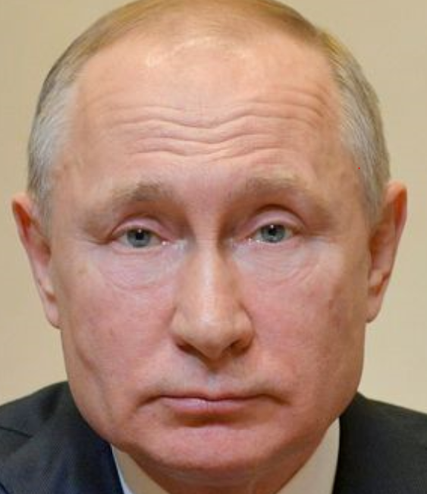
眼睛特徵
兩眼間距離比臉寬：比值越大代表越接近遠心眼，比值越小越接近近心眼
眼睛上緣角度：判斷眼型的特徵之一
眼睛下緣角度：判斷眼型的特徵之一
內外眼角高低差：判斷是否為上斜眼或下斜眼

Slide 46
眼睛特徵
兩眼間距離比臉寬：比值越大代表越接近遠心眼，比值越小越接近近心眼
眼睛上緣角度：判斷眼型的特徵之一
眼睛下緣角度：判斷眼型的特徵之一
內外眼角高低差：判斷是否為上斜眼或下斜眼

Slide 47
眼睛特徵
兩眼間距離比臉寬：比值越大代表越接近遠心眼，比值越小越接近近心眼
眼睛上緣角度：判斷眼型的特徵之一
眼睛下緣角度：判斷眼型的特徵之一
內外眼角高低差：判斷是否為上斜眼或下斜眼

Slide 48
眼睛特徵
眼寬除以眼高：比值越小代表眼睛越大，比值越大代表眼睛越小
左右眼寬度比：比值越大代表左右眼寬度越不均
內外眼角之距離：判斷眼睛寬窄之特徵
左右眼高度比：判斷是否大小眼之特徵

Slide 49
眼睛特徵
眼寬除以眼高：比值越小代表眼睛越大，比值越大代表眼睛越小
左右眼寬度比：比值越大代表左右眼寬度越不均
內外眼角之距離：判斷眼睛寬窄之特徵
左右眼高度比：判斷是否大小眼之特徵

Slide 50
眼睛特徵
眼寬除以眼高：比值越小代表眼睛越大，比值越大代表眼睛越小
左右眼寬度比：比值越大代表左右眼寬度越不均
內外眼角之距離：判斷眼睛寬窄之特徵
左右眼高度比：判斷是否大小眼之特徵

Slide 51
眼型分類
遠心眼:
兩眼間距離
近心眼:
兩眼間距離
細長眼:
兩眼間距離
內外眼角高度差
眼寬除以眼高
杏眼:
兩眼間距離
內外眼角高度差
眼寬除以眼高
上眼瞼角度
桃花眼:
兩眼間距離
內外眼角高度差
眼寬除以眼高
上眼瞼角度
圓眼:
兩眼間距離
內外眼角高度差
眼寬除以眼高
眼寬除以臉寬
小圓眼:
兩眼間距離
內外眼角高度差
眼寬除以眼高
眼寬除以臉寬
丹鳳眼:
兩眼間距離
內外眼角高度差
眼寬除以眼高
Notes:
這次研究目的希望能夠提出基於影像分割的子宮肌腺症指標，其流程為輸入子宮切片影像，經由深度學習模型輸出影像分割圖，利用影像分割圖上的生理資訊計算子宮肌腺症嚴重程度

Slide 52
鼻子特徵
鼻子高度除以臉長：判斷是否為長鼻或短鼻之特徵
鼻頭寬度比兩眼間寬度：判斷鼻頭大小之特徵

Slide 53
鼻子特徵
鼻子高度除以臉長：判斷是否為長鼻或短鼻之特徵
鼻頭寬度比兩眼間寬度：判斷鼻頭大小之特徵

Slide 54
鼻型分類
長鼻:
鼻子長度比臉長
短鼻:
鼻子長度比臉長
鼻頭大:
鼻子長度比臉長
鼻子寬度比兩眼間寬度
鼻頭小:
鼻子長度比臉長
鼻子寬度比兩眼間寬度
正常鼻型:
鼻子長度比臉長
鼻子寬度比兩眼間寬度
Notes:
這次研究目的希望能夠提出基於影像分割的子宮肌腺症指標，其流程為輸入子宮切片影像，經由深度學習模型輸出影像分割圖，利用影像分割圖上的生理資訊計算子宮肌腺症嚴重程度

Slide 55
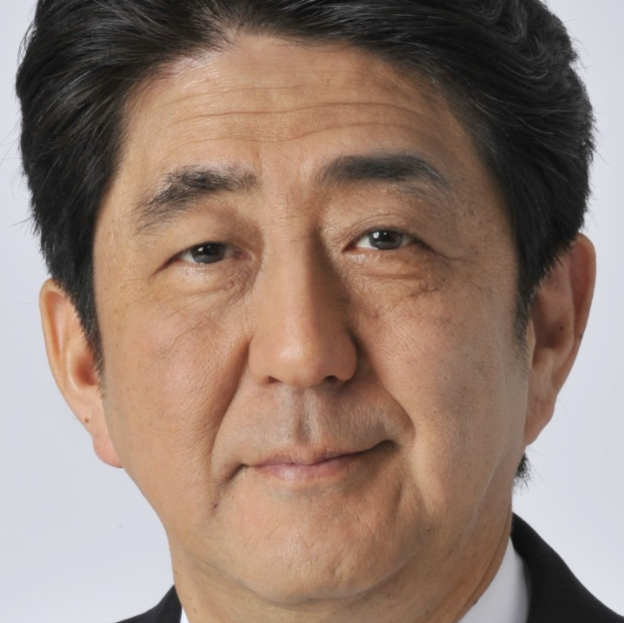
唇型特徵
嘴唇高度：判斷是否為薄嘴唇或厚嘴唇之特徵
上唇高度比下唇高度：判斷嘴唇是否為上唇較厚或下唇較厚或是上下唇一樣厚之特徵
唇峰至唇谷之角度：判斷唇峰弧度之特徵

Slide 56
唇型特徵
嘴唇高度：判斷是否為薄嘴唇或厚嘴唇之特徵
上唇高度比下唇高度：判斷嘴唇是否為上唇較厚或下唇較厚或是上下唇一樣厚之特徵
唇峰至唇谷之角度：判斷唇峰弧度之特徵

Slide 57
唇型特徵
嘴唇高度：判斷是否為薄嘴唇或厚嘴唇之特徵
上唇高度比下唇高度：判斷嘴唇是否為上唇較厚或下唇較厚或是上下唇依樣後之特徵
唇峰至唇谷之角度：判斷唇峰弧度之特徵

Slide 58
唇型特徵
嘴唇左點及右點高低差：高度差越大代表嘴唇越歪斜
鼻頭至嘴唇距離：距離越長代表人中越高
嘴唇寬度比兩眼間距：比值越大代表嘴唇越寬

Slide 59
唇型特徵
嘴唇左點及右點高低差：高度差越大代表嘴唇越歪斜
鼻頭至嘴唇距離：距離越長代表人中越長
嘴唇寬度比兩眼間距：比值越大代表嘴唇越寬

Slide 60
唇型特徵
嘴唇左點及右點高低差：高度差越大代表嘴唇越歪斜
鼻頭至嘴唇距離：距離越長代表人中越高
嘴唇寬度比兩眼間距：比值越大代表嘴唇越寬

Slide 61
唇型特徵
嘴唇上緣到下巴之距離比鼻頭到下巴之距離：比值越大代表嘴唇越高

Slide 62
唇型分類
薄嘴唇:
嘴唇高度比臉寬
厚嘴唇:
嘴唇高度比臉寬
上下嘴唇一樣高:
上唇高度比下唇高度
下嘴唇比上嘴唇高:
上唇高度比下唇高度
上嘴唇比下嘴唇高:
上唇高度比下唇高度
Notes:
這次研究目的希望能夠提出基於影像分割的子宮肌腺症指標，其流程為輸入子宮切片影像，經由深度學習模型輸出影像分割圖，利用影像分割圖上的生理資訊計算子宮肌腺症嚴重程度

Slide 63
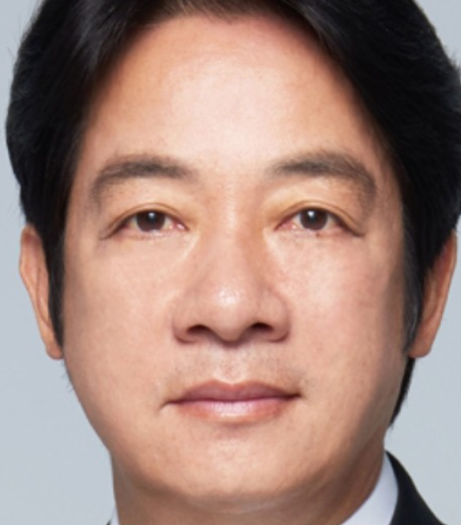
下巴特徵
下巴長度比臉長：比值越大代表下巴越長
臉頰面積：判斷下巴屬於尖下巴圓下巴或是方下巴

Slide 64
臉型特徵
下巴長度比臉長：比值越大代表下巴越長
臉頰面積：判斷下巴屬於尖下巴圓下巴或是方下巴

Slide 65
下巴分類
長下巴:
下庭高度比臉高
短下巴:
下庭高度比臉高
尖下巴:
臉頰面積
圓下巴:
臉頰面積
方下巴:
臉頰面積
Notes:
這次研究目的希望能夠提出基於影像分割的子宮肌腺症指標，其流程為輸入子宮切片影像，經由深度學習模型輸出影像分割圖，利用影像分割圖上的生理資訊計算子宮肌腺症嚴重程度

Slide 66
耳朵特徵
耳朵上緣點跟下緣點之距離比臉長：判斷耳朵長度之特徵
耳朵頂點大於眉毛高度：判斷耳朵是否高於眼
耳朵頂點小於眼睛高度：判斷耳朵是否低於耳

Slide 67
耳朵特徵
耳朵上緣點跟下緣點之距離比臉長：判斷耳朵長度之特徵
耳朵頂點大於眉毛高度：判斷耳朵是否高於眼
耳朵頂點小於眼睛高度：判斷耳朵是否低於耳

Slide 68
耳朵特徵
耳朵上緣點跟下緣點之距離比臉長：判斷耳朵長度之特徵
耳朵頂點大於眉毛高度：判斷耳朵是否高於眼
耳朵頂點小於眼睛高度：判斷耳朵是否低於耳

Slide 69
大綱
緒論
研究方法與流程
各項特徵及分類
程式展示
未來展望
Notes:
接下來是程式介面展示

Slide 70
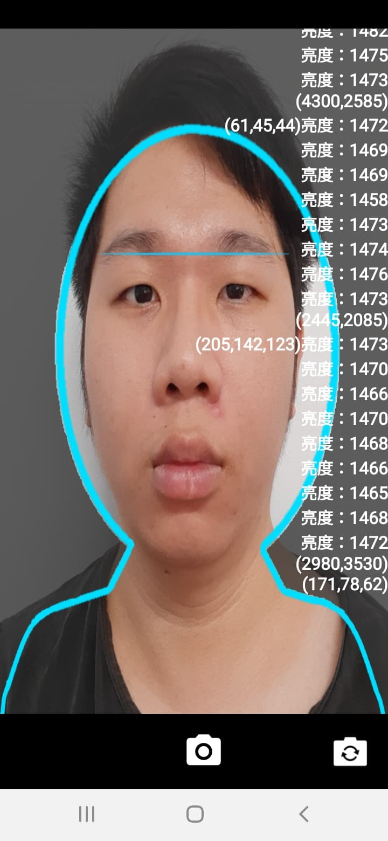
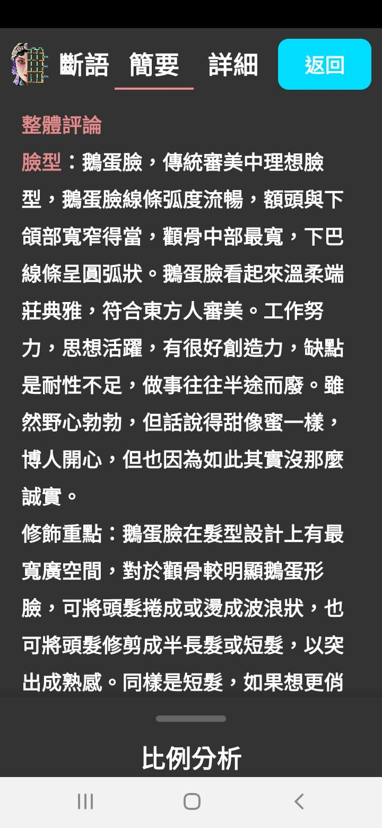
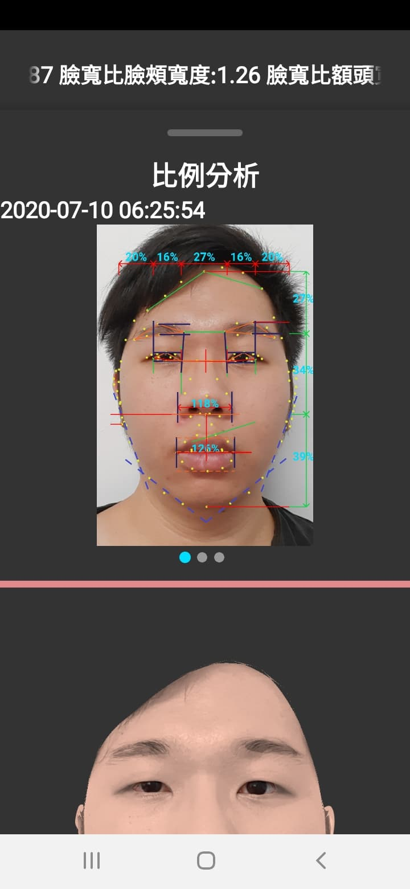
程式展示
Notes:
左邊是拍照介面，拍完照之後上傳到伺服器分析，分析完之後回傳斷語已及座標，然後根據座標標記特徵點跟比例線段，已及畫出假圖等等，等一下會demo APP的介面

Slide 71
大綱
緒論
研究方法與流程
各項特徵及分類
程式展示
未來展望
Notes:
最後是未來展望

Slide 72
未來展望
1.提升預測特徵點的準確度
2.側臉特徵點之預測
3.與醫美診所合作提供更完善的諮詢
Notes:
未來展望
第一點就是提升預測特徵點的準確度
第二點就是增加側臉特徵點之預測，因為有部分的部位需要從側臉的特徵來做判斷，比如鷹勾鼻需要看從側面看鼻樑是否隆起跟鼻尖的角度，瀉下巴需要看下巴有沒有凹陷等等，這些特徵沒辦法從正面取得
第三點是與醫美診所合作，醫生可以根據這個APP得到的資訊提供更完善的諮詢

Slide 73
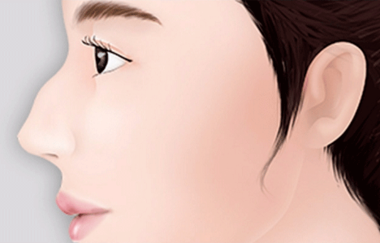
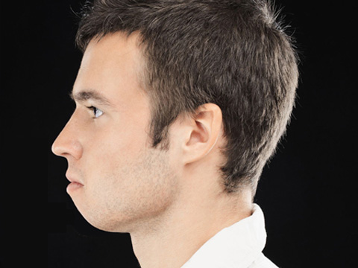
未來展望
1.提升預測特徵點的準確度
2.側臉特徵點之預測
3.與醫美診所合作提供更完善的諮詢
Notes:
未來展望
第一點就是提升預測特徵點的準確度
第二點就是增加側臉特徵點的預測，因為有部分的部位需要從側臉的特徵來做判斷，比如說鷹勾鼻需要看從側面看鼻樑是否隆起跟鼻尖的角度，瀉下巴需要看下巴有沒有凹陷等等，這些特徵沒辦法從正面取得
第三點是與醫美診所合作，醫生可以根據這個APP得到的資訊提供更完善的諮詢

Slide 74
未來展望
1.提升預測特徵點的準確度
2.側臉特徵點之預測
3.與醫美診所合作提供更完善的諮詢
Notes:
未來展望
第一點就是提升預測特徵點的準確度
第二點就是增加側臉特徵點之預測，因為有部分的部位需要從側臉的特徵來做判斷，比如鷹勾鼻需要看從側面看鼻樑是否隆起跟鼻尖的角度，瀉下巴需要看下巴有沒有凹陷等等，這些特徵沒辦法從正面取得
第三點是與醫美診所合作，醫生可以根據這個APP得到的資訊提供更完善的諮詢

Slide 75
感謝您的聆聽
Notes:
論文報告到此結束，感謝各位委員的聆聽

